Slide 1
Обдаровані діти – гордість і надія Одещини
2017/2018 н.р.

Slide 2
Першочергове завдання сучасної школи – формувати в учнів такі якості, як:
бажання вчитися впродовж життя;
прагнення до постійного пошуку найкращих
шляхів розв’язання життєвих проблем;
готовність працювати заради власного успіху з
метою зробити внесок у громадську державну
справу.

Slide 3
Науково-методична лабораторія української мови та літератури, зарубіжної літератури та мов і літератур національних меншин КЗ вищої освіти «Одеська академія неперервної освіти Одеської обласної ради»
створює умови для розвитку
особистості учня;
надає можливості для
самореалізації;
стимулює розвиток інтелектуальних
і творчих здібностей;
сприяє впровадженню педагогіки
партнерства
участь учнів
в олімпіадах, конкурсах, змаганнях, іграх
через

Slide 4
ХХХІІ Всеукраїнська
учнівська олімпіада
з української мови та літератури
11 лютого 2018 року. Одеська гімназія №5 Одеської міської ради Одеської області.
ІІІ (обласний) етап Всеукраїнської учнівської олімпіади з української мови та літератури.
177 учасників – учнів 8-11 класів загальноосвітніх навчальних закладів області.
ПЕРЕМОЖЦІ ІІІ (обласного) етапу – 92 учасники, із них
- 4 посіли І місце,
- 11 – ІІ місце,
- 77 – ІІІ місце.

Slide 5
За результатами відбірково-тренувальних зборів для кандидатів у члени команди від Одеської області до участі в
ІV етапі Всеукраїнської учнівської олімпіади з української мови та літератури учасниками фінального етапу стали учні:
Албул Олександра, учениця 8 класу Чорноморської гімназії №1 Чорноморської
міської ради
Буга Яна, учениця 9 класу Чорноморської гімназії №1 Чорноморської міської
ради
Лозка Анна, учениця 10 класу Чорноморської гімназії №1 Чорноморської
міської ради
Кобець Марія, учениця 10 класу Одеської гімназії №1 імені А.П.Бистріної
Одеської міської ради
Ровенко Лідія, учениця 11 класу Одеського навчально-виховного комплексу
«Гімназія №2 – спеціалізована школа І ступеня з поглибленим вивченням
англійської мови» Одеської міської ради
Голумбйовська Анастасія, учениця 11 класу Одеської гімназії №8 Одеської
міської ради
Бондар Вікторія, учениця 9 класу загальноосвітньої школи І-ІІІ ступенів №3
м.Березівки
Голотова Дар’я, учениця 11 класу Одеської спеціалізованої школи №117 І-ІІІ
ступенів Одеської міської ради

Slide 6
За результатами ІV етапу VІІІ Міжнародного мовно-літературного конкурсу (переможці)
Прокоф’єва Анна Сергіївна, учениця 9 класу Нерубайського навчально-виховного комплексу «школа-гімназія» Біляївської районної ради
Шумілова Аліна Сергіївна, учениця 11 класу Чорноморської загальноосвітньої школи №4 І-ІІІ ступенів Чорноморської міської ради

Slide 7
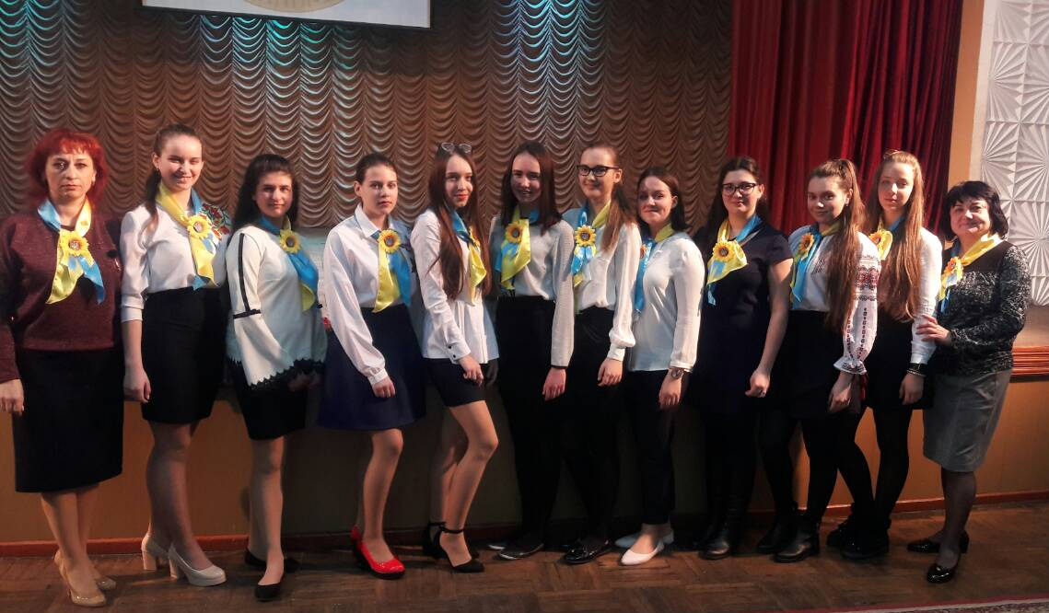
ІV етап ХХХІІ Всеукраїнської учнівської олімпіади з української мови та літератури відбувся у Вінниці (26.03. – 30.03. 2018р.)
Члени команди від Одеської області та їхні наставники

Slide 8
Переможці ІV етапу:
І місце. Голумбйовська Анастасія Миколаївна, учениця 11 класу Одеської гімназії №8 Одеської міської ради (учитель Хіль О.В.)
ІІ місце:
Ровенко Лідія Віталіївна, учениця 11 класу Одеського навчально-виховного комплексу «Гімназія №2 – спеціалізована школа І ступеня з поглибленим вивченням англійської мови» Одеської міської ради (учитель Космакова Н.В.)
Шумілова Аліна Сергіївна, учениця 11 класу Чорноморської загальноосвітньої школи №4 І-ІІІ ступенів Чорноморської міської ради (учитель Шинкаренко Т.А.)
ІІІ місце:
Буга Яна Ігорівна, учениця 9 класу Чорноморської гімназії №1 Чорноморської міської ради (учитель Михайлова Т.Д.)
Бондар Вікторія Володимирівна, учениця 9 класу загальноосвітньої школи І-ІІІ ступенів №3 м. Березівки (учитель Савіна Т.Г.)
Лозка Анна Анатоліївна, учениця 10 класу Чорноморської гімназії №1 Чорноморської міської ради (учитель Верготі Л.Т.)
Кобець Марія Олександрівна, учениця 10 класу Одеської гімназії №1 імені А.П.Бистріної Одеської міської ради (учитель Мокрота Т.А.)
Голотова Дар’я Олександрівна, учениця 11 класу Одеської спеціалізованої школи №117 І-ІІІ ступенів Одеської міської ради (учитель Юракова Н.М.)

Slide 9
VІІІ Міжнародний мовно-літературний конкурс учнівської та студентської молоді імені Тараса Шевченка
10 жовтня 2017 року – урочисте відкриття Конкурсу.
02 грудня 2017 року. Одеська загальноосвітня школа №1 І – ІІІ ступенів
Одеської міської ради Одеської області.
ІІІ (ІІ) (обласний) етап Конкурсу.
284 учасників, із них
- 205 учнів 5-11 класів загальноосвітніх навчальних закладів,
- 22 учнів професійно-технічних навчальних закладів,
- 57 студентів вищих навчальних закладів.
ПЕРЕМОЖЦІ ІІІ (обласного) етапу – 89 учасників

Slide 10
3 лютого 2018 року Одеська загальноосвітня спеціалізована школа №117 І – ІІІ ступенів Одеської міської ради Одеської області. ІV (фінальний) етап Конкурсу.
Відкрив фінальний етап Конкурсу уповноважений представник Інституту модернізації змісту освіти Міністерства освіти і науки України
Дроздовський Дмитро Ігорович – представник Міністерства освіти і науки України, голова журі фінального VІІІ Міжнародного мовно-літературного конкурсу учнівської та студентської молоді імені Тараса Шевченка, головний редактор журналу «Всесвіт», заслужений працівник культури України, яким було доставлено конкурсні завдання до Одеського регіону.
Учасників – 29
Переможці ІV (фінального) етапу Конкурсу –
15 учнів загальноосвітніх
навчальних закладів,
1 учень професійно -
технічного закладу,
2 студенти закладів вищої освіти
Разом – 18

Slide 11
Переможці ІV етапу:
І місце
Березовська Антоніна Олександрівна, учениця 5 класу навчально-виховного комплексу «Балтська загальноосвітня школа І-ІІІ ступенів №1 імені Олеся Гончара – ліцей» Балтської міської ради
Григорчук Анастасія Вікторівна, учениця 8 класу Чорноморської гімназії №1 Чорноморської міської ради
Прокоф’єва Анна Сергіївна, учениця 9 класу Нерубайського навчально-виховного комплексу «школа-гімназія» Біляївської районної ради
Вакарчук Катерина Олександрівна, учениця 10 класу Одеської спеціалізованої школи №117 І-ІІІ ступенів Одеської міської ради
Шумілова Аліна Сергіївна, учениця 11 класу Чорноморської загальноосвітньої школи І-ІІІ ступенів №4 Чорноморської міської ради
Сухецька Єлизавета Вікторівна, студентка ІІ курсу Одеської національної академії харчових технологій

Slide 12
ІІ місце
Герасименко Костянтин Юрійович, учень 6 класу Одеської Маріїнської гімназії Одеської міської ради
Дерікот Дар’я Захарівна, учениця 8 класу Одеського навчально-виховного комплексу «Гімназія №7 – спеціалізована школа І ступеня з поглибленим вивченням англійської мови» Одеської міської ради
Бондар Вікторія Володимирівна, учениця 9 класу Березівської загальноосвітньої школи І-ІІІ ступенів №3 Березівської районної ради
Кратюк Марія Віталіївна, учениця 9 класу Одеської гімназії №1 імені А.П.Бистріної Одеської міської ради
Волкова Маргарита Сергіївна, учениця 10 класу Чорноморської гімназії №1 Чорноморської міської ради
Розновська Поліна Ігорівна, учениця 10 класу Одеської гімназії №4 Одеської міської ради
Маркевич Лариса Сергіївна, студентка І курсу Одеської національної академії харчових технологій

Slide 13
ІІІ місце
Онищенко Катерина Сергіївна, учениця 5 класу Одеської загальноосвітньої школи №31 І-ІІІ ступенів Одеської міської ради
Охотнікова Злата Максимівна, учениця 5 класу Одеської загальноосвітньої школи №56 І-ІІІ ступенів Одеської міської ради
Пашкевич Тетяна Олександрівна, учениця 7 класу Шабського навчально-виховного комплексу «Загальноосвітня школа І-ІІІ ступенів – гімназія» Білгород-Дністровської районної ради
Шефер Поліна Володимирівна, учениця 7 класу Білгород-Дністровського навчально-виховного комплексу «загальноосвітня школа І ступеня – ліцей» Білгород-Дністровської міської ради
Бойко Вікторія Сергіївна, учениця 11 класу Ізмаїльського загальноосвітнього політехнічного ліцею ІІ-ІІІ ступенів Ізмаїльської міської ради
Менчинська Юлія Сергіївна, учениця ІІІ курсу державного навчального закладу «Одеський центр професійно-технічної освіти» м. Одеси

Slide 14
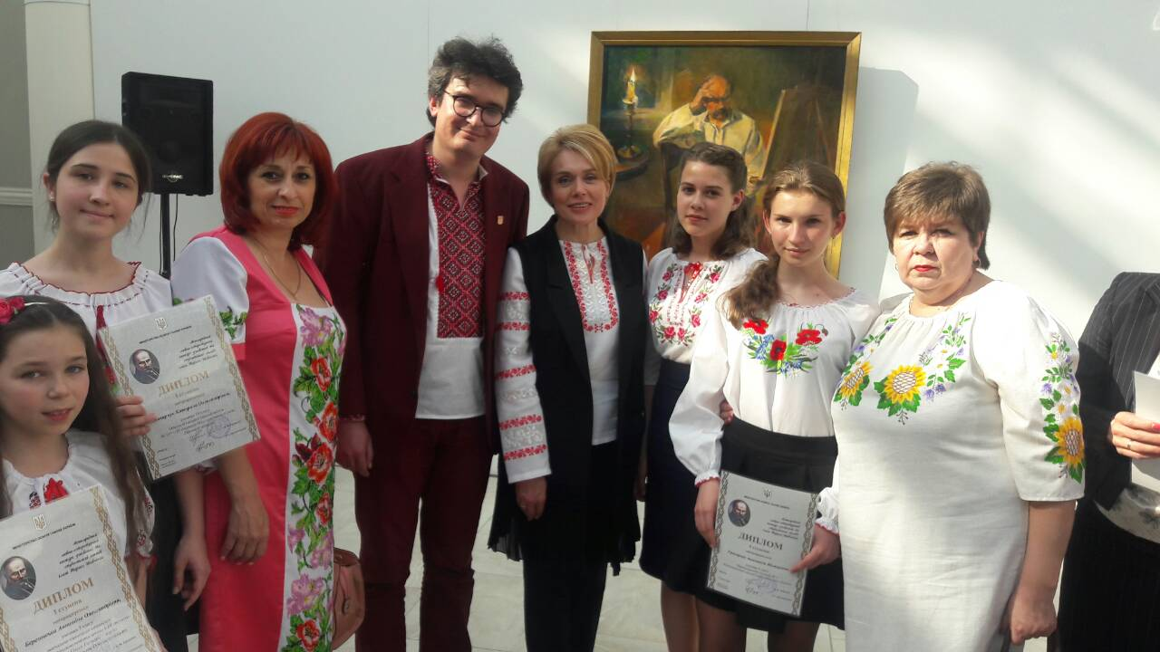
Переможці (І місце) –
учасники церемонії нагородження
в Києві 22 травня 2018 року

Slide 15
ХVІІІ Міжнародний конкурс
з української мови
імені Петра Яцика
09 листопада 2017 року – урочисте відкриття Конкурсу.
09 грудня 2017 року. Одеська загальноосвітня школа №1 І – ІІІ ступенів Одеської міської ради Одеської області.
ІІІ (ІІ) (обласний) етап Конкурсу.
338 учасників, із них
- 257 учнів 3-11 класів загальноосвітніх навчальних закладів,
- 27 учнів професійно-технічних навчальних закладів,
- 79 студентів вищих навчальних закладів
ПЕРЕМОЖЦІ ІІІ (обласного) етапу – 42 учасники

Slide 16
Переможці ІV етапу:
Гонтаренко Соф’я Ігорівна, учениця 4 класу Одеської спеціалізованої школи №54 І ступеня з поглибленим вивченням англійської мови Одеської міської ради (учитель Сапожнікова Лариса Олегівна) – І місце
Барановський Владислав Юрійович, учень 3 класу Одеської спеціалізованої школи №69 І-ІІІ ступенів з поглибленим вивченням англійської мови Одеської міської ради (учитель Рудько Галина Степанівна) – ІІ місце
Григорчук Анастасія Вікторівна, учениця 8 класу Чорноморської гімназії №1 Чорноморської міської ради (учитель Верготі Лідія Танасіївна) – ІІ місце
Чабан Юлія Олександрівна, учениця 11 класу загальноосвітньої школи І-ІІІ ступенів №3 м. Березівки (учитель Савіна Тетяна Григорівна) – ІІ місце
Дарманян Ігор Ашотович, учень 5 класу Одеської спеціалізованої школи №17 І-ІІІ ступенів Одеської міської ради (учитель Шелудько Ірина Василівна) – ІІІ місце

Slide 17
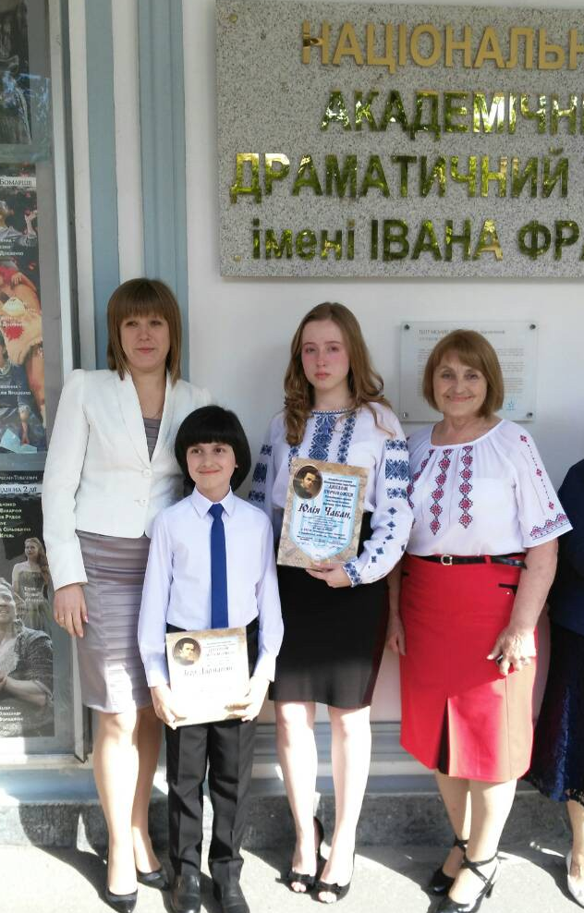
Переможці Конкурсу – учасники церемонії нагородження в Національному академічному театрі імені Івана Франка.
17 травня 2018 року, місто Київ.

Slide 18
ХVІІ Всеукраїнський конкурс
учнівської творчості
«Об’єднаймося ж, брати мої!»
На ІІІ (обласний) етап надійшло 67 учнівських робіт у номінації «Література».
П
Е
Р
Е
М
О
Ж
Ц
І
Крецу Анатолій, учень 6 класу Великодальницького навчально-виховного комплексу «Школа-гімназія» Біляївської районної ради
Бабіна Ірина, учениця 10 класу Нерубайського навчально-виховного комплексу «школа-гімназія» Біляївської районної ради
Мойсеєва Вікторія, учениця 9 класу комунального закладу «Нерушайська загальноосвітня школа І-ІІІ ступенів» Татарбунарської районної ради
Абажер Наталя, учениця 6 класу Білгород-Дністровського навчально-виховного комплексу «загальноосвітня школа ІІ ступеня – ліцей» Білгород-Дністровської міської ради
Ярушевська Аліна, учениця 10 класу Першотравневої загальноосвітньої школи І-ІІІ ступенів Великомихайлівської районної ради

Slide 19
Переможниця фінального етапу від Одеської області Абажер Наталя Валеріївна,
учениця 6 класу
Білгород-Дністровського навчально-виховного комплексу «загальноосвітня школа ІІ ступеня – ліцей»
Білгород-Дністровської міської ради

Slide 20
ІХ Всеукраїнська українознавча гра «Соняшник»
(присвячена 180-річчю І. Нечуя-Левицького,
125-річчю М. Хвильового, 100-річчю О. Гончара)
Статистика (Одеська область)
Учасників по роках
2017 рік | 2018 рік
21 888 | 24 454
Кількість учасників гри “ Соняшник ” – 2018 по класах
Клас | 1 | 2 | 3 | 4 | 5 | 6 | 7 | 8 | 9 | 10 | 11
Кількість учасників в області | 1201 | 2786 | 3274 | 3078 | 3226 | 2860 | 2445 | 2200 | 2051 | 1262 | 1003

Slide 21
Переможці 2018 року
 | Всеукраїнський рівень | Регіональний рівень
Диплом І ступеня | 127 | 982
Диплом ІІ ступеня | 488 | 1507
Диплом ІІІ ступеня | 754 | 1590
Диплом переможця на шкільному рівні |  | 7438
Диплом переможця в початковій школі |  | 5062

Slide 22
Всеукраїнський конкурс
«Соняшник-учитель» – 2017
Учасники Конкурсу – 3 639 учителів усіх областей України, з них
226 – учителі-україністи Одеської області (2016 рік – 337 учасників)
П
Е
Р
Е
М
О
Ж
Ц
І
Заклюка Ольга Василівна – учитель української мови та літератури Новоградівської загальноосвітньої школи І-ІІІ ступенів Овідіопольського району | ІІ місце
Максютіна Олена Геннадіївна – учитель української мови та літератури Одеської загальноосвітньої школи № 38 І-ІІІ ступенів | ІІ місце
Бабич Ольга Вікторівна – учитель зарубіжної літератури та російської мови Староцаричанської загальноосвітньої школи І-ІІІ ступенів Білгород-Дністровського району Гибець Світлана Олександрівна – учитель української мови та літератури Кубанської загальноосвітньої школи І-ІІ ступенів Красносільської сільської ради Лиманського району | ІІІ місце ІІІ місце

Slide 23
Стипендіати
Гонтаренко Соф’я Ігорівна | учениця 4 класу Одеської спеціалізованої школи №54 І ступеня з поглибленим вивченням англійської мови Одеської міської ради | Стипендія Президента України | Наказ МОН України від 25.04.2018 р. №425
Прокоф’єва Анна Сергіївна | учениця 9 класу Нерубайського навчально-виховного комплексу «школа-гімназія» Біляївської районної ради | Стипендія Президента України | Наказ МОН України від 2018 р. №215
Ровенко Лідія Віталіївна | учениця 11 класу Одеського навчально-виховного комплексу «Гімназія №2 – спеціалізована школа І ступеня з поглибленим вивченням англійської мови» Одеської міської ради | Стипендія Президента України | Наказ МОН України від 04.07.2018 р. №1/9-416
Голумбйовська Анастасія Миколаївна | учениця 11 класу Одеської гімназії №8 Одеської міської ради | Стипендія імені Тараса Шевченка | Рішення Колегії МОН України №5/6-19 від 22.05.2018 р.
Лозка Анна Анатоліївна | учениці 10 класу Чорноморської гімназії №1 Чорноморської міської ради | Стипендія Кабінету Міністрів України | Наказ МОН України від 04.07.2018 №706

Slide 24
Одещина пишається своїми талановитими вихованцями й вітає їх із високими досягненнями.
КЗ вищої освіти «Одеська академія неперервної освіти Одеської обласної ради», зокрема організатори змагань з української мови та літератури, висловлює подяку всім учителям, керівникам загальноосвітніх навчальних закладів, районних (міських) відділів освіти, батькам за оптимізм, терпимість, патріотизм, любов до України, до своєї роботи, професіоналізм, за те, що вони засівають благодатні зерна науки, любові, доброти, толерантності в душах і серцях наших маленьких українців – юнаків і юнок.

Slide 25
У душі кожної дитини
є невидимі струни.
Якщо торкнутися до них умілою рукою, вони гарно зазвучать.
В. Сухомлинський

